Slide 1
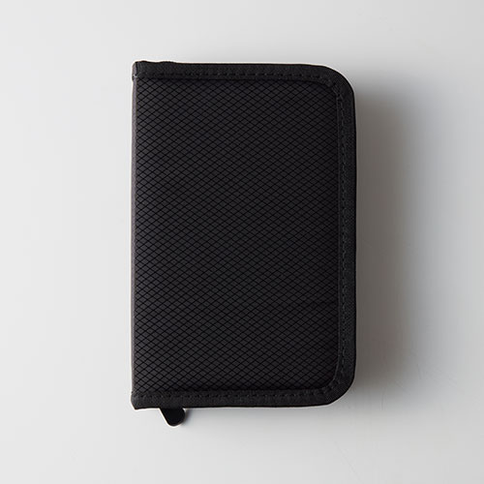
【提案書】
おくすりポーチ(ストラップ付)
特徴
保険証や診察券、年金手帳をはじめ、常備薬などもまとめて収納できる便利なストラップ付きのポーチです。オリジナルの名入れプリントが可能なため、販促用としてもおすすめ。
納期
納期スペース
仕様
素材：ポリエステル・EVA・PU・PVC
サイズ：約20.5×13.5×3cm（ストラップ部分含まず）
包装：透明袋
お見積
お見積りスペース

